Slide 1








Ciencia de datos con Python
Instructor:
- Dany Churapa.
Setiembre 2024

Slide 2
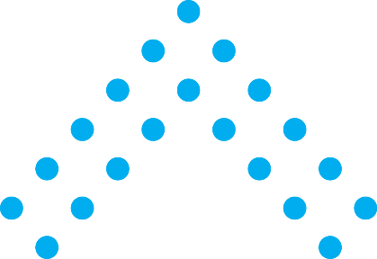

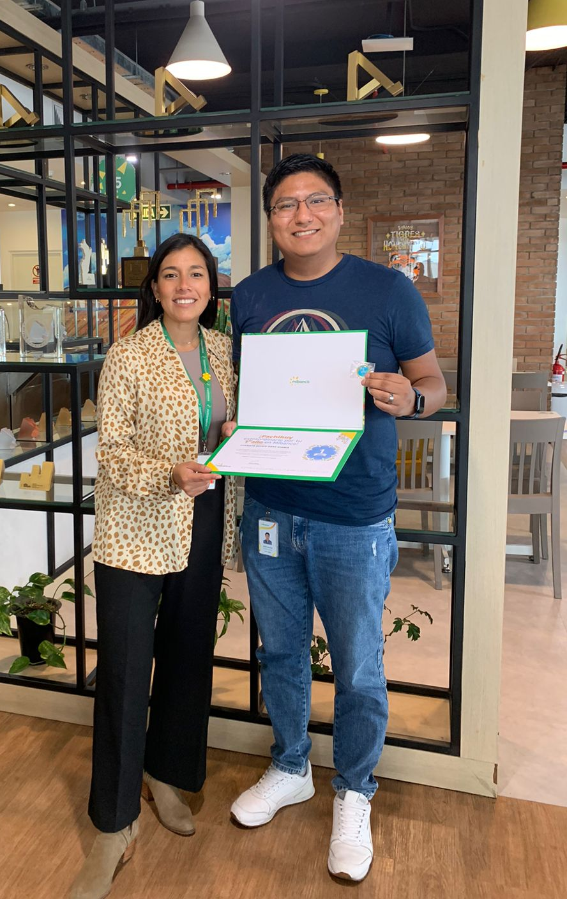
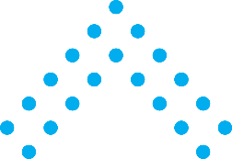

Presentación del Docente
Docente:
Product onwer de canales digitales en Mibanco, grupo Credicorp.
Ingeniero de sistemas con más de 10 años de experiencia en los rubros de banca, minería, retail y finanzas.
MBA con enfoque en data y analytics por la universidad Pacifico del Perú y la IE BS de Madrid, España.
Instructor y consultor en empresas privadas, públicas y asesor de tesis.
Oracle Certified Associate (OCA 2022), Microsoft Certified Solutions Associate (SQL server 2019), Scrum Master, PMBOK

Slide 3



ICEBREAKER
¿Cómo te llamas?
¿De qué país nos acompañas?
¿Rubro o emprendimiento donde laboras?
3

Slide 4



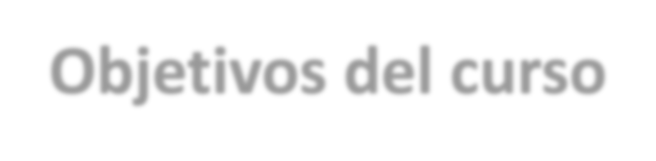


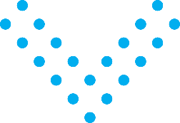


Objetivos del curso
Los participantes podrán PLANTEAR, ANALIZAR Y DESARROLLAR ejercicios de programación
aplicando técnicas de programación agnósticos al lenguaje.
A través de Python, los estudiantes podrán realizar algoritmos y programas de manera que
puedan aplicar los fundamentos aprendidos, y tener soluciones aplicables a sus retos en sus campos laborales.
Prepararte para el examen de certificación Certified Entry-Level Python Programmer (PCEP)
de Python Institute.
Adquirir habilidades de análisis de datos a nivel descriptivo y predictivo para la toma de decisiones.
Evaluar eficazmente un modelo analítico de acuerdo con las necesidades de negocio y
plantear estrategias de despliegue.
Comprender el procedimiento y las técnicas que se utilizan en machine Learning e
Inteligencia Artificial, así como saber diferenciarlas y aplicarlas para la generación de valor
corporativa.
Preparación para el examen de certificación de Artificial Intelligence Professional Certificate (CAIPC) de Certiprof.
4

Slide 5
Unidad 01: Fundamentos de programación
Setiembre 2024

Slide 6





¿QUÉS ES LA PROGRAMAC IÓN?
ALGORITMOS
FUNDAMENTOS DE PROGRAMACIÓN
VARIABLES Y TIPOS DE DATOS
BUENAS PRÁCTICAS

Slide 7

¿QUÉS ES LA PROGRAMA CIÓN?

Slide 8

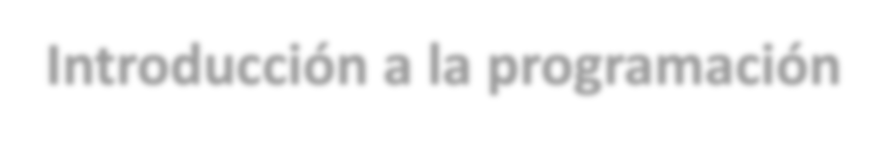
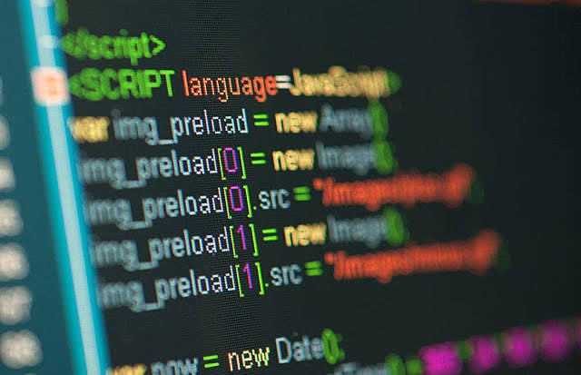
Introducción a la programación
La programación es una disciplina que pertence a la Informática – Ciencias de la computación.

Slide 9
Introducción a la programación
¿Ejemplos donde se aplique la programación en nuestro día a día?

Slide 10

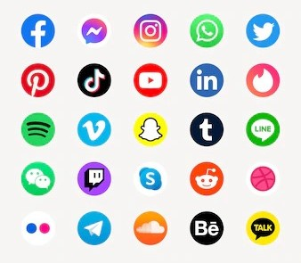
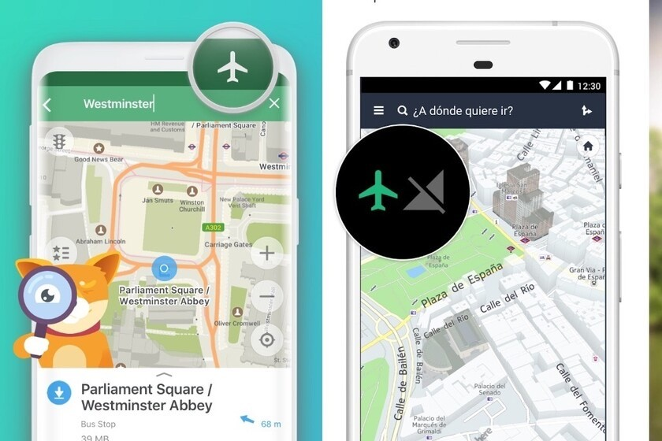

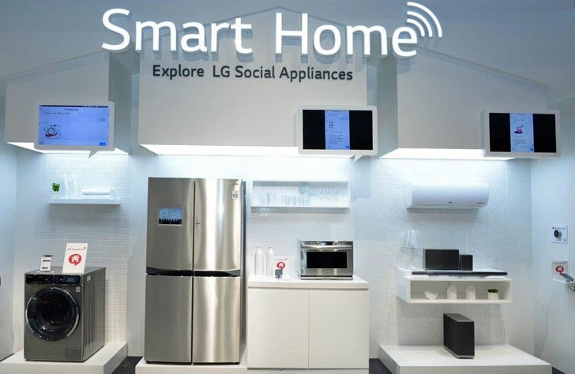
MAPAS
REDES SOCIALES
VIDEOJUEGOS
ELECTRODOMÉSTICOS

Slide 11
¿QUÉS ES LA PROGRAMAC IÓN?
ALGORITMOS
FUNDAMENTOS DE PROGRAMACIÓN
VARIABLES Y TIPOS DE DATOS
BUENAS PRÁCTICAS

Slide 12
ALGORIT MOS

Slide 13

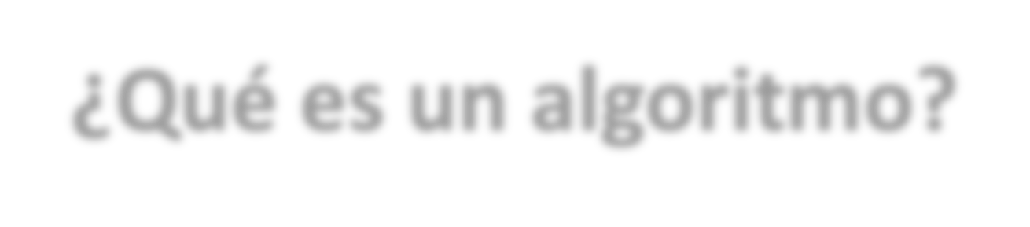





Características
¿Qué es un algoritmo?
Preciso
Tiene que resolver el problema sin errores.
Secuencia de pasos que RESUELVE UN
PROBLEMA y es la base de la programación
Si ejecutas el algoritmo, el resultado será el mismo en cada repetición.
Definido
Finito
Debe tener un inicio y un final
Legible
Debe ser comprensible por todos.

Slide 14
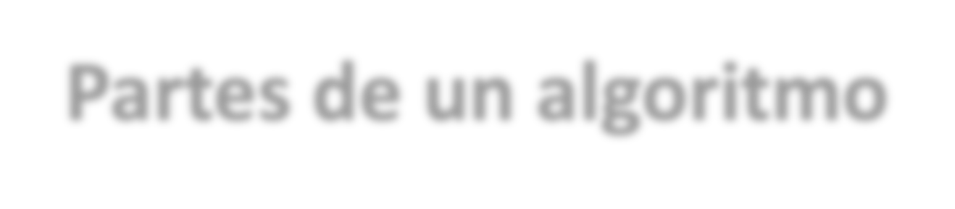
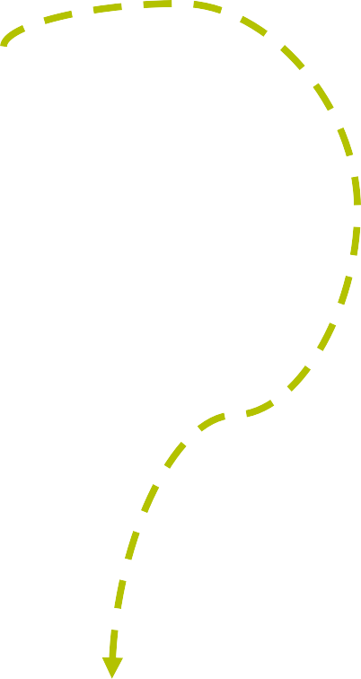
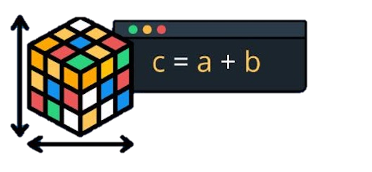
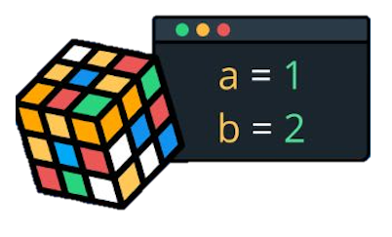
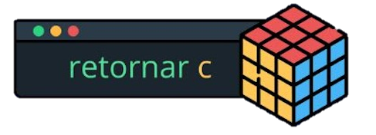
Partes de un algoritmo
Proceso
Entrada
Operaciones que se hace con los datos
Salida
Los datos que se dan al algoritmo.
Resultado que se obtiene al finalizar los pasos

Slide 15
¿QUÉS ES LA PROGRAMAC IÓN?
ALGORITMOS
FUNDAMENTOS DE PROGRAMACIÓN
VARIABLES Y TIPO DE DATOS
BUENAS PRÁCTICAS

Slide 16
VARIABLES Y TIPO DE DATOS

Slide 17


Variables
¿Qué es una variable?

Slide 18
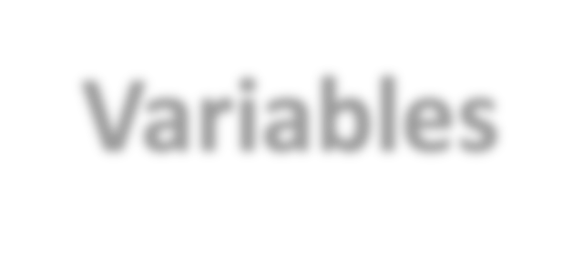
Variables
NOMBRE
LO QUE QUIERES GUARDAR
JUAN

Slide 19
Variables
NOMBRE
LO QUE QUIERES GUARDAR
JUAN

Slide 20
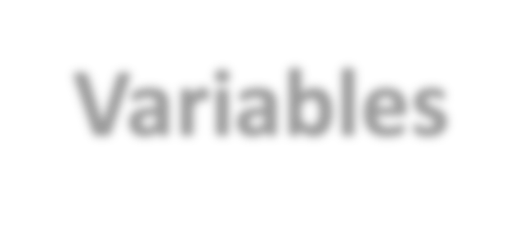
Variables
CAJA NOMBRE puede contener un nombre, como "Juan". (TEXTO)
CAJA EDAD puede contener una edad, como 25. (NÚMERO ENTEROR)
CAJA PUNTAJE puede contener un puntaje, como 90.5 (NÚMERO DECIMAL)
¿Qué puede contener una variable?

Slide 21

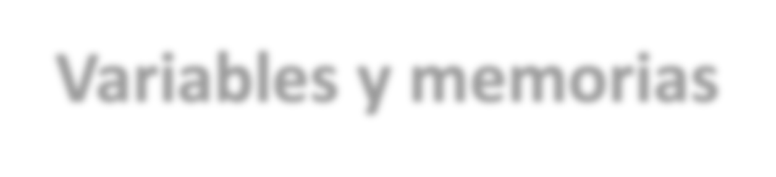
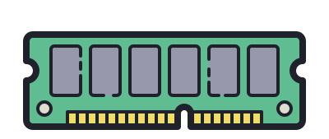
Variables y memorias
Una variable
es el nombre
asignado a una zona (casilla) de la
MEMORIA RAM durante la
¿Qué es una variable?
ejecución de un programa con la
finalidad de almacenar un dato o valor.

Slide 22

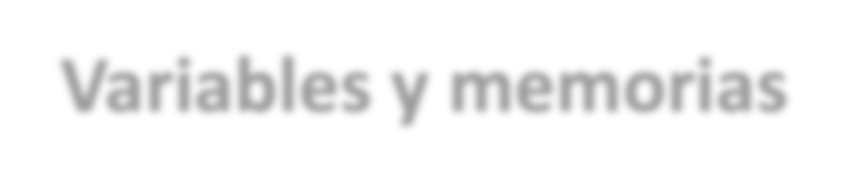

Variables y memorias
Cuando reinicas la computadora se elimina la variable.
A = 25
nombre = “Hola”

Slide 23
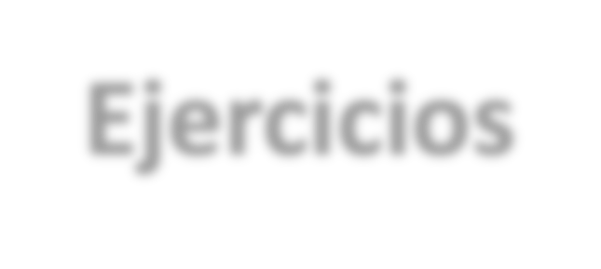
Ejercicios
¿Qué variables usarías para una aplicativo que requiere almacenar datos de personas?

Slide 24
¿QUÉS ES LA PROGRAMAC IÓN?
ALGORITMOS
FUNDAMENTOS DE PROGRAMACIÓN
VARIABLES Y TIPOS DE DATOS
BUENAS PRÁCTICAS

Slide 25
BUENAS PRÁCTICAS

Slide 26
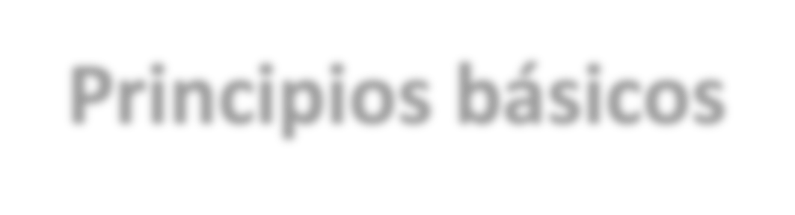
Principios básicos
1
Analizo
2
Resuelvo
3
Programo

Slide 27

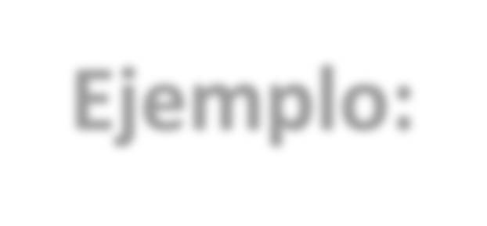
Lámpara no funciona
Ejemplo:
Si una lámpara no funciona,
¿Cómo lo solucionarías?

Slide 28
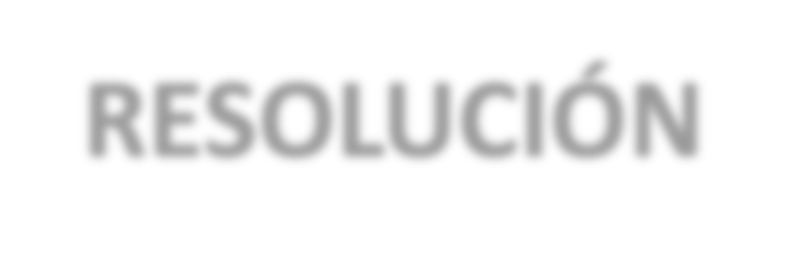
RESOLUCIÓN
PASO 1: VERIFICIO QUE EL INTERRUPTOR ESTÉ PRENDIDO.
PASO 2: VERIFICO QUE ESTÉ ENCHUFADO
PASO 3: VERIFICO QUE EL FOCO NO ESTÉ QUEMADO.
PASO 4: COMPRO UNA NUEVA LÁMPARA

Slide 29






Gracias
29

